Slide 1
Planteur intelligent
Les jardiniers - Équipe A2
Journée de la conception

Slide 2
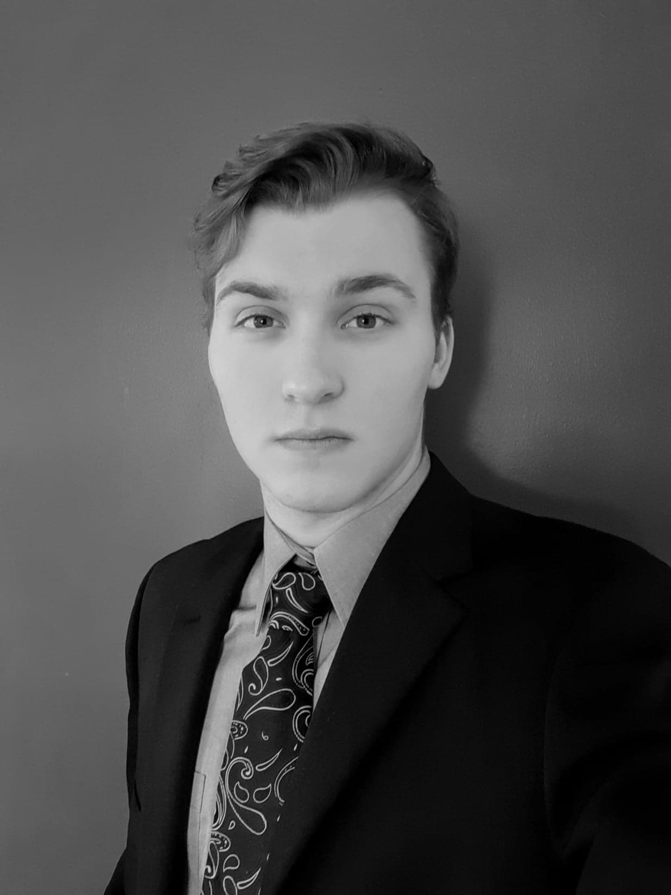
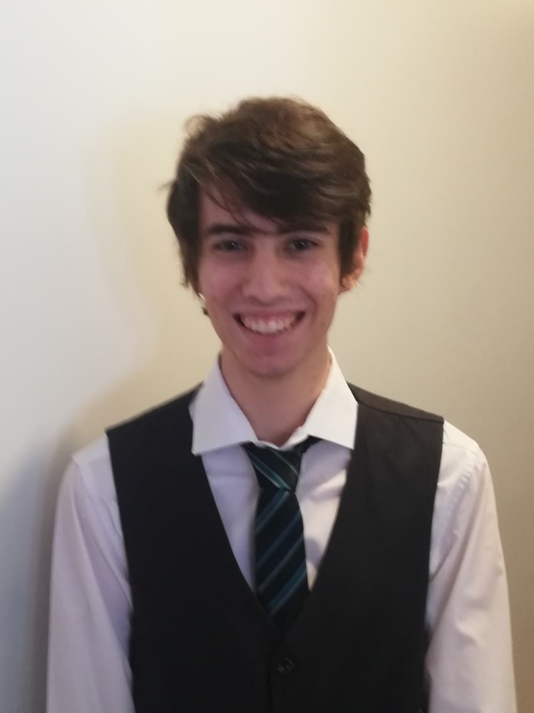
Membres de l’équipe
Ashton Herkert
Liza Hamidi
Maxime Cardinal
Jacob Lavoie
Stéphanie Dionne

Slide 3
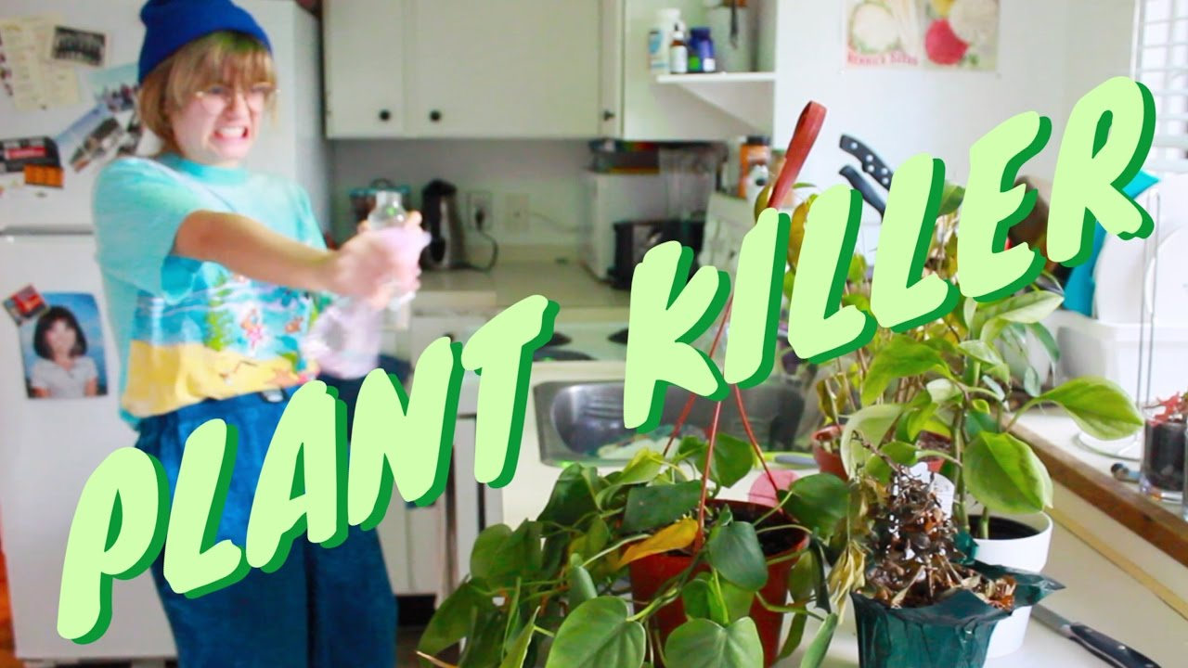
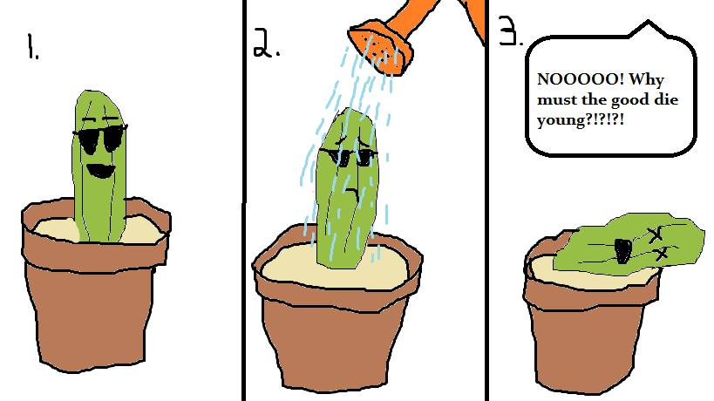
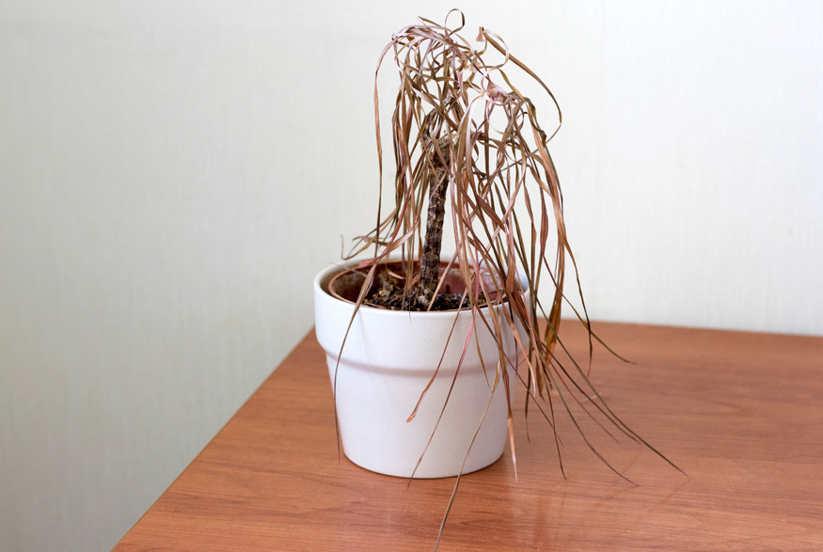

Slide 4
Besoins principaux
Client: Université d’Ottawa
-Planteur autosuffisant (au moins une semaine)
-Plante arrosée automatiquement
-Durable
-Abordable (sous 100$)
-Difficile à voler

Slide 5
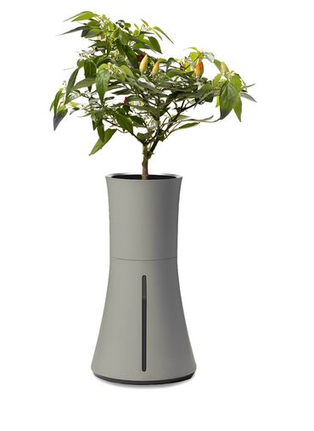
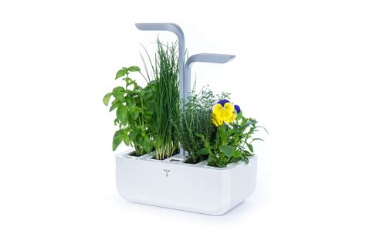
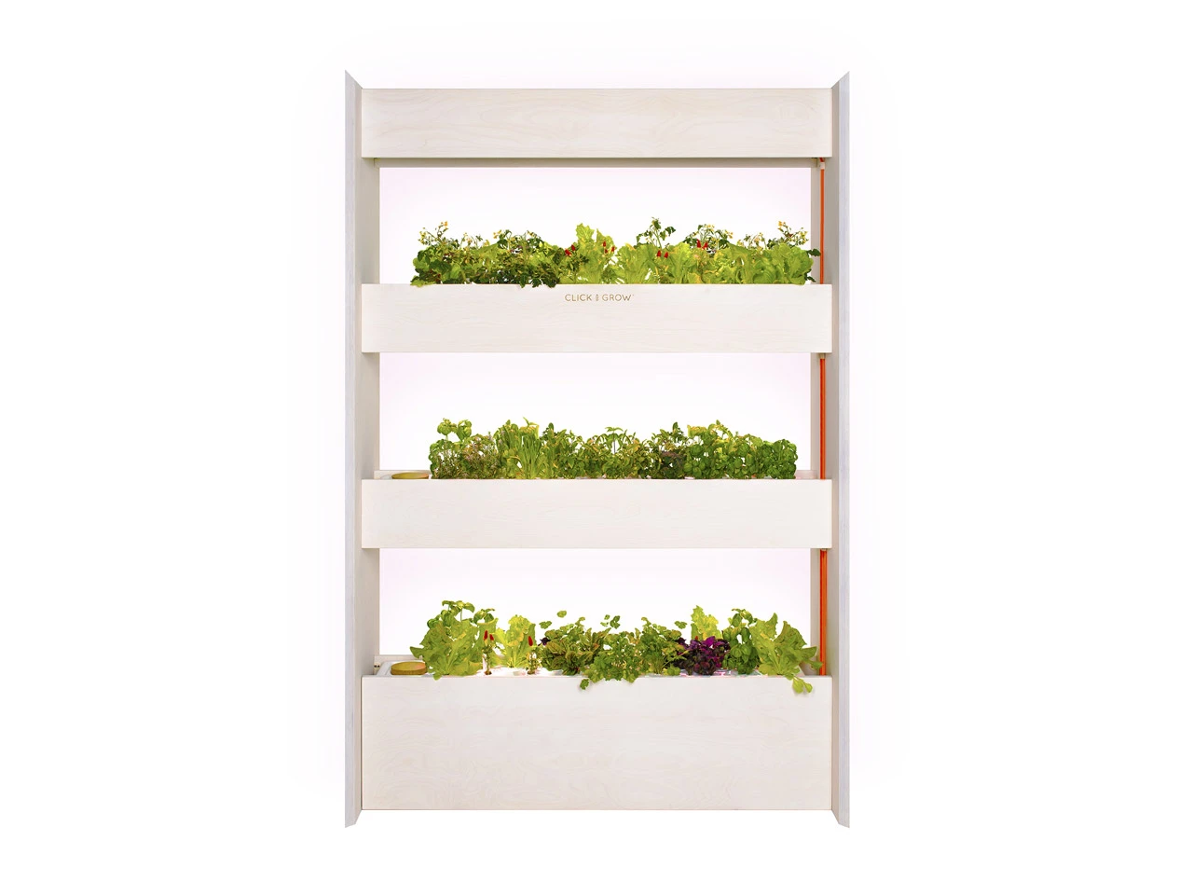
Compétition

Slide 6
Rétroaction du client/entourage
-Voir niveau maximal d’eau
-Moyen de savoir quand le réservoir est vide
-Assez lourd pour ne pas être volé

Slide 7
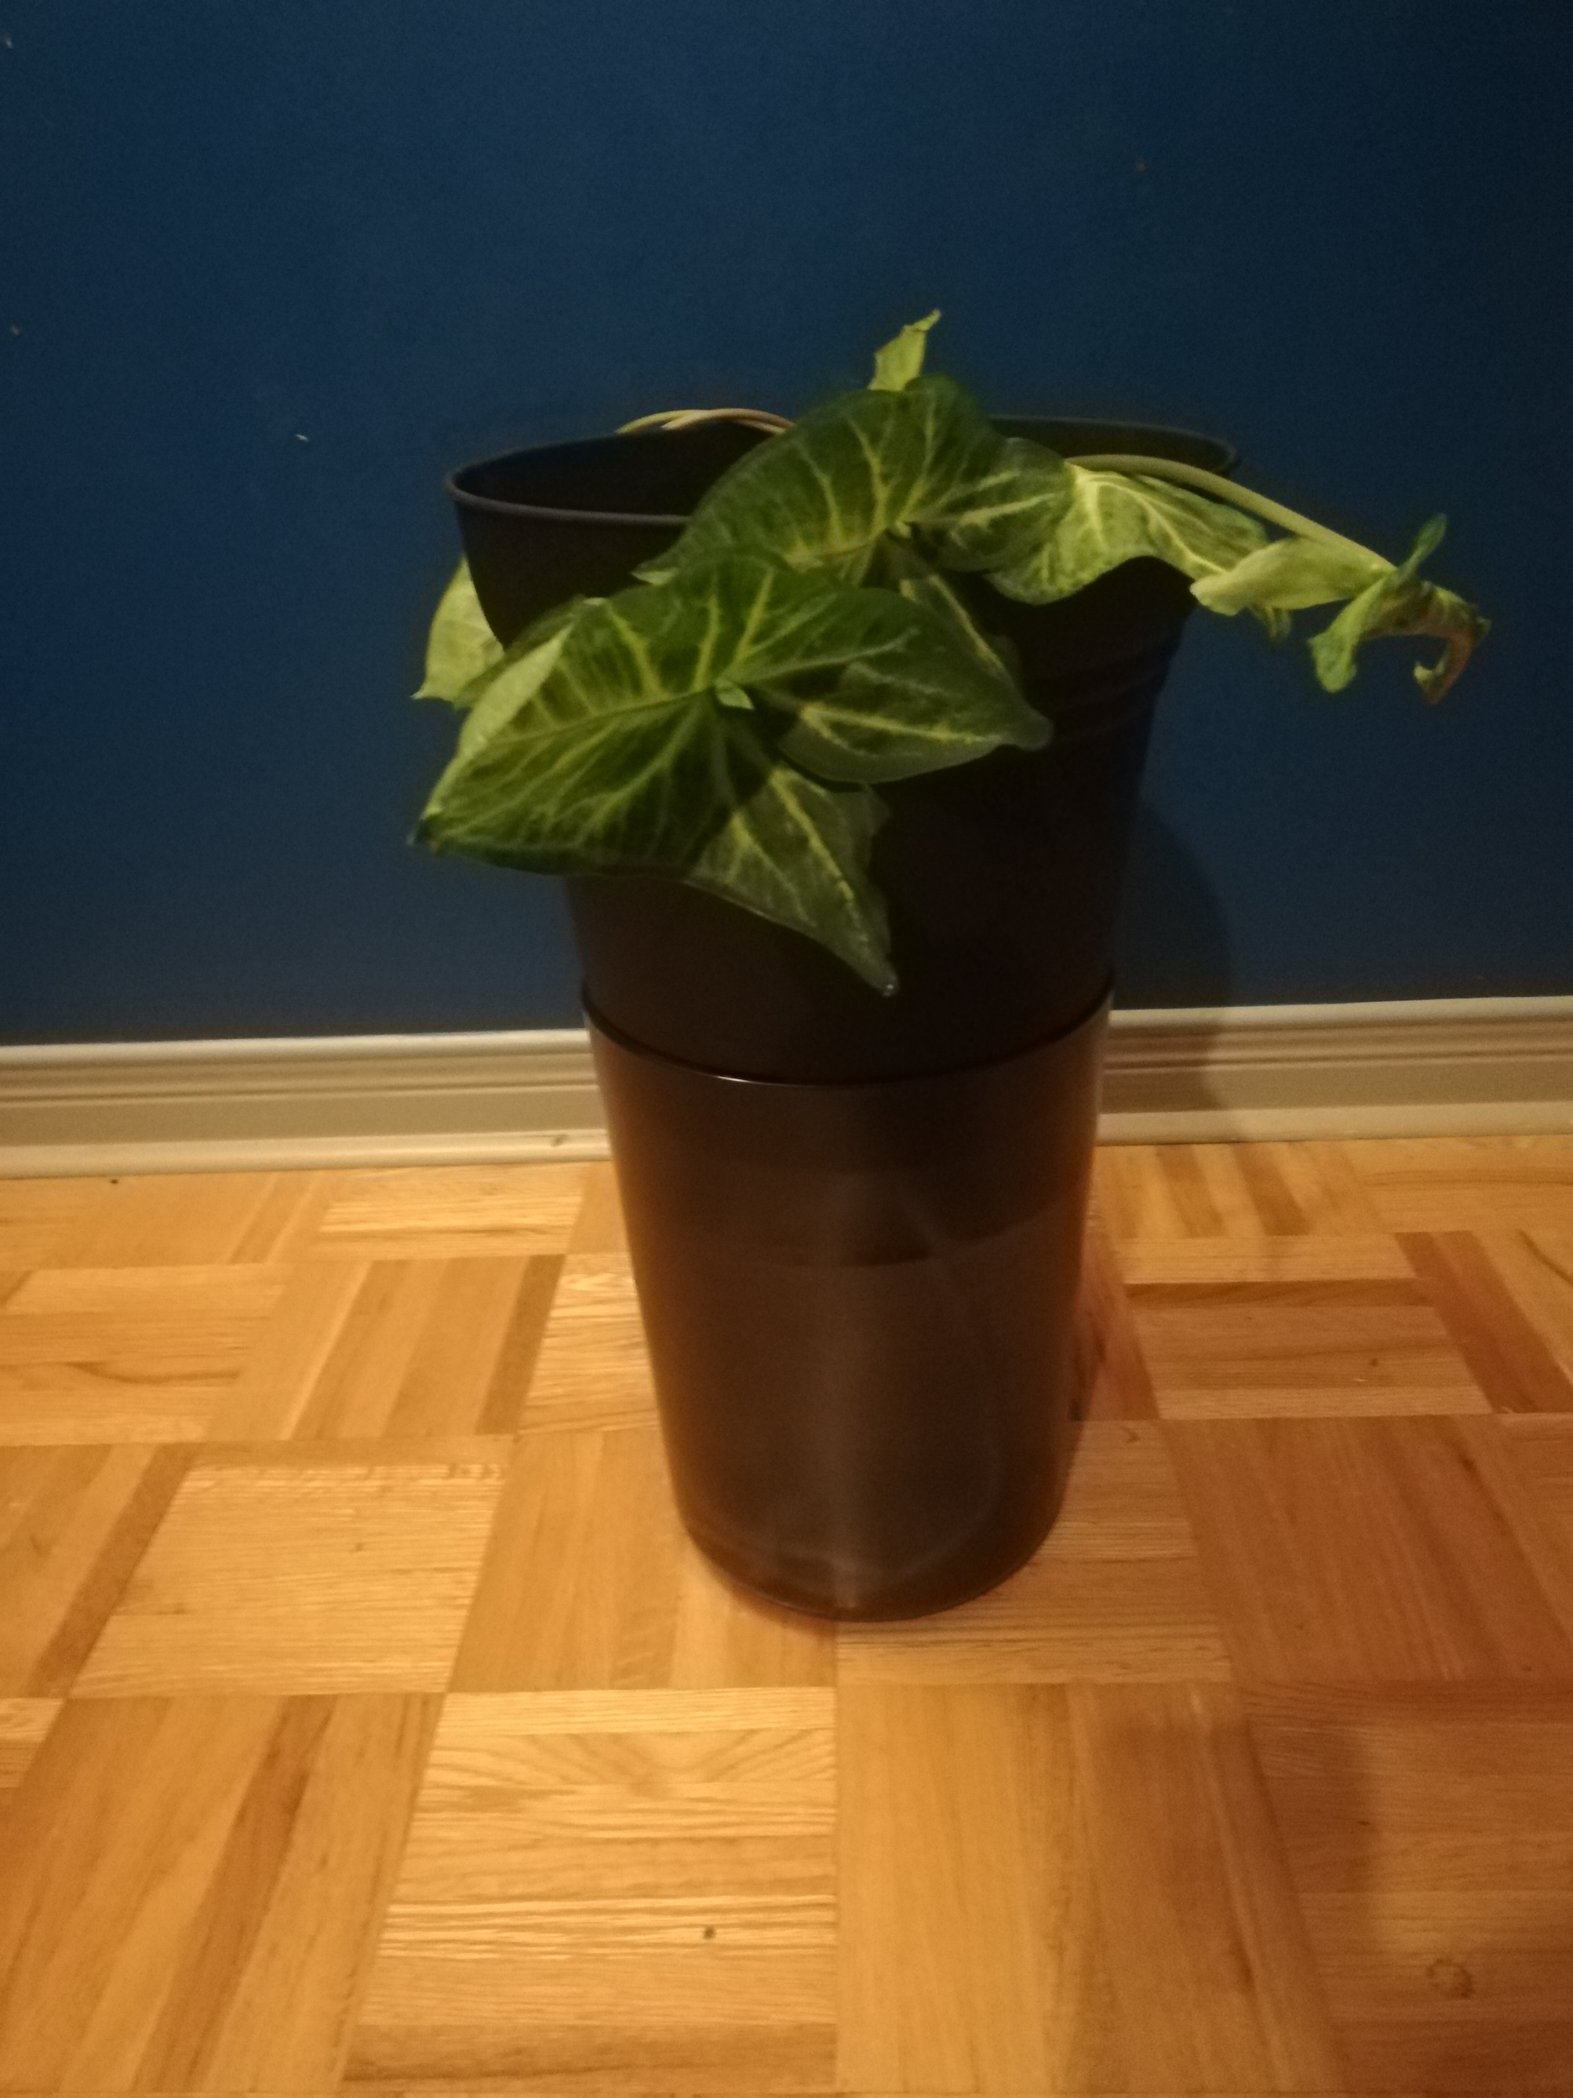
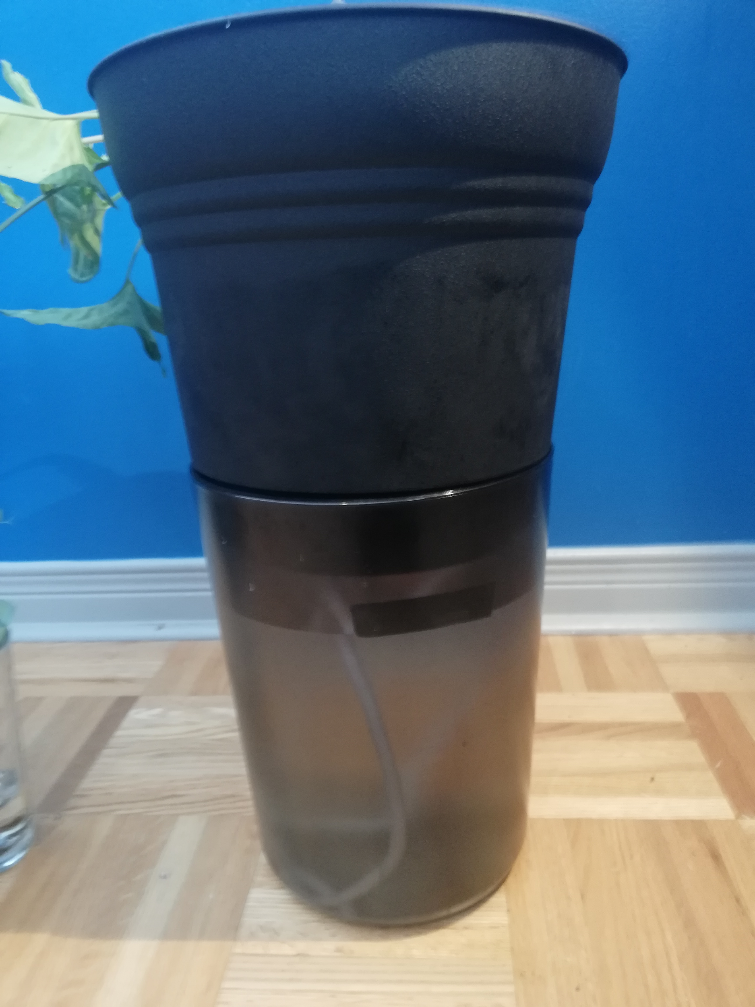
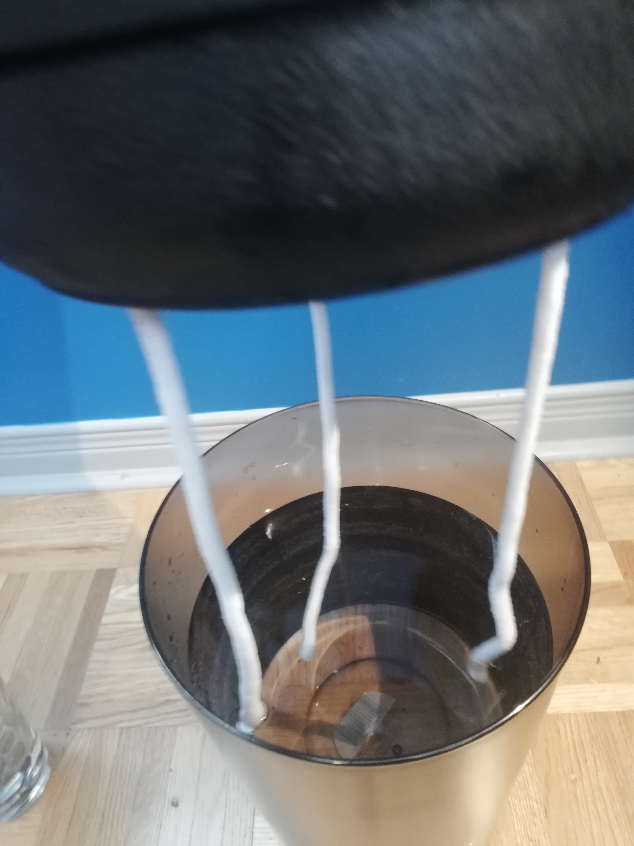

Slide 8
Prix du planteur
Coût Pots dessus:$7.99 Pots dessous:$24.90 Corde:$11.99 Taxe :$4.93
Total :$49.81

Slide 9
Avantages de notre planteur
-Facile d’utilisation
-Facile de construction
-Abordable
-Pas d’électronique, à l’épreuve de l’obsolescence
-Efficace
-Longue durée (plus d’un mois)

